Slide 1

web разработка
MVC
Laravel
intro
Милена Томова - НПО ВРАЦА СОФТУЕР ОБЩЕСТВО - КУРС Уеб Разработка- 11.2018 - ВЕРСИЯ 6

Slide 2
Съдържание
MVC & Frameworks
Laravel
Composer
Инсталация на Ларавел
Namespaces, Traits
Документация на Ларавел

Slide 3
MVC

Slide 4
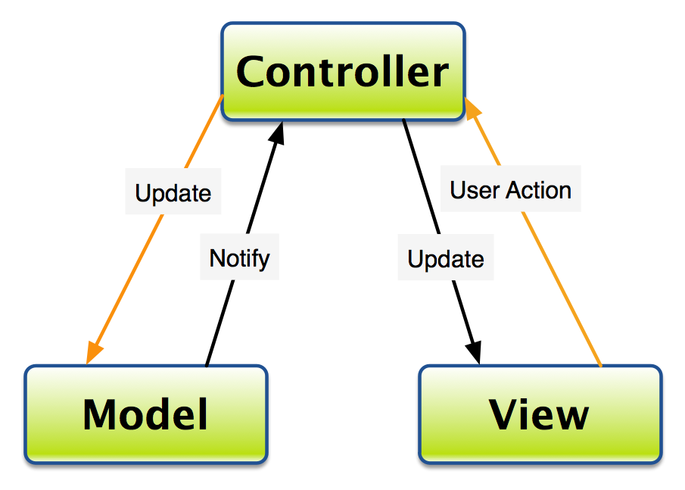
MVC
Model–view–controller (MVC)
е архитектурен шаблон за дизайн
в програмирането,
основан на разделянето на
бизнес логиката
от графичния интерфейс
и данните в дадено приложение.

Slide 5
MVC
Предимства и недостатъци на MVC
Успоредна разработка - позволява група разработчици да разработват едновременно дадено приложение.
MVC позволява логическо групиране.
Всяка една част на MVC позволява да бъда планирана, осъществена и променяна независимо от останалите части на приложението.
Организацията на файловете в приложението е усложнена. Но от друга страна, тази организация не се променя за различните приложения, ползващи един и същ MVC framework.
Познаването на множество технологии е задължително за разработчиците, използващи MVC.

Slide 6
Framework

Slide 7
Framework
Защо framework?
Готовите библиотеки и компоненти представляват съвкупност от кодове, с ясно дефинирано предназначение. Те са разработени, поддържат се и се доразвиват от хора, които ги познават напълно и носят отговорност за безпроблемната им работа.
Laravel, Symfony, Silex, Lumen, Slim и др. представляват колекция от такива компоненти, обединени чрез специфична за конкретния фреймуърк свързваща част - конфигурационни файлове, service providers, точно определна структура на директориите и др.
Ползата от използването на framework, най-просто казано е в това, че някой друг е преценил какви компоненти да групира и то по такъв начин, че да работят максимално добре заедно.

Slide 8
Laravel

Slide 9
Laravel
Първата експериментална версия на Laravel е пусната през юни 2011.
Началното развитие на Laravel е много бързо и съответно
Laravel 2 и 3 са публикувани през ноември 2011 и февруари 2012.

Slide 10
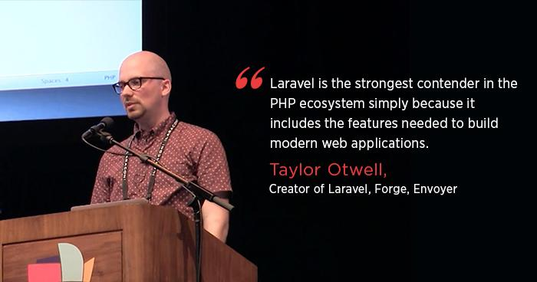
Laravel

Slide 11
Laravel
Laravel 4
Авторът пренаписва всичко отначало.
Към този момент Composer/ PHP package manager/започва да се превръща в стандарт за индустрията и Тейлър преценява, че си струва да пренапише Ларавел като колекция от компоненти, свързани и работещи заедно благодарение на Composer.

Slide 12
Laravel
Laravel 5
Laravel 4.3 е бил планиран да излезе през ноември 2014 г., но в процеса на разработката му, направените промени са толкова значителни, че е издадена съвсем нова - Ларавел 5 версия през февруари 2015 г.
Laravel 5.5 - излиза на 30 август 2017 /!изисква рнр 7/
Ново в Ларавел 5.5

Slide 13
Laravel
И така … какво прави Ларавел толкова специален?
Кое е го отделя от останалите?
Защо е нужно да има повече от един РНР фреймуърк?

Slide 14
Laravel
Философията на Ларавел
Прегледайте маркетинг материалите на Ларавел, неговите README файлове.
Ще ви направят впечатление свързаните със светлина имена, които са навсякъде в Ларавел - “Illuminate”, “Spark”...

Slide 15
Laravel
Две от най-популяризираните ценности на Ларавел са
Скоростта на работа и
Удовлетворението от работата за самия разработчик

Slide 16
Laravel
“...Понякога прекарвам ужасно дълго време /часове/ агонизирайки в опитите си да накарам кода, който пиша да изглежда приятно. Само заради удоволствието да преглеждам самия код... “
“... Трябва да е възможно по-лесно и по-бързо да превръщаме идеите си в реалност, като се премахнат ненужните бариери пред създаването на страхотни продукти…”
Тейлър Отуел, създател на Ларавел

Slide 17
Laravel
Ларавел е посветен на екипността и даването на възможности на разработчиците.
Целта му е да се създава ясен, прост и красив код. Притежава функционалности, които помагат - изучават се бързо, така че разработчиците могат да стартират бързо проектите си, да пишат прост и ясен, код който да остава във времето.

Slide 18
Laravel
В документацията може да намерите изречението
“Happy developers make the best code”
“Developer happiness from download to deploy”
неофициално мото на Ларавел за известно време.

Slide 19
Laravel
Как прави живота на разработчиците по-лесен /и щастлив/?
Първо, Laravel е фреймуърк за бързо разработване на приложения. Той се изучава лесно и е съсредоточен върху минимизиране на стъпките между стартирането на разработването на приложение и публикуването му.
Всички от най-често използваните задачи при разработване на уебприложение - от работата с базата данни, до проверка на потребителите, изпращане на имейли, опашки, кеширане - са облекчени чрез компонентите, които Ларавел съдържа.

Slide 20
Laravel
Но компонентите на Ларавел, не са просто много добри сами по себе си. Те предлагат консистента и предвидима структура за целия фреймуърк. Това означава, че когато пробвате нещо ново в Ларавел, много е вероятно да накрая да кажете
“... хм, и то просто работи!?....”

Slide 21
Laravel
Това не свършва с пакета Ларавел, който ще свалите и инсталирате.
Ларавел разполага и с цяла екосистема от инструменти за разработване и пускане в експлоатация на приложение /Homestead, Vallet/ и допълнителни библиотеки /packages/.

Slide 22
Laravel
Ларавел се фокусира върху конвенцията за сметка на конфигурацията.
Или ако имате намерение да използвате конфигурацията по подразбиране на Ларавел, ще ви се наложи да свършите много малко допълнителна работа в сравнение с други frameworks, които изискват от вас да декларирате всички настройки дори и ако използвате препоръчителните.
В сравнение с повечето PHP frameworks, проектите разработвани на Ларавел изискват по-малко време.

Slide 23
Laravel
Ларавел се фокусира върху простотата. Може да използвате всички най-сложни шаблони за проектиране, които познавате, ако желаете. Но за разлика от другите frameworks, които ще ви препоръчват да ги използвате във всеки проект, Laravel, документацията и общността на Ларавел, ще ви препоръчат да започнете с възможно най-простата имплементация.
Това позволява на разработчиците да създадат възможно най-простото приложение, разрешаващо даден проблем.

Slide 24
Laravel
Авторът на Ларавел и неговите последователи са свързани и се вдъхновяват от Ruby и Rails и езиците, използващи функционално програмиране.
Съществува силно съвременно течение в РНР, което клони към усложняване и утежняване на разработките, поддържайки тези страни от РНР, наподобяващи Java.
Laravel се стреми да бъде от другата страна - той подкрепя
експресивните, динамични и опростени практики
и страни на езика за програмиране.

Slide 25
Laravel
Общността на Ларавел
Един от отличителните елементи на Ларавел, допринасящ за неговото израстване и успех, е добронамерената обучаваща общност, която го обгражда.
Ларавел разполага с богата и жизнена общност от хора, които го подкрепят от първия ден и досега.
И това не е случайно ...

Slide 26
Laravel
… From the very beginning of Laravel, I’ve had this idea that all people want to feel like
they are part of something. It’s a natural human instinct to want to belong and be
accepted into a group of other like-minded people. So, by injecting personality into a
web framework and being really active with the community, that type of feeling can
grow in the community.
—Taylor Otwell,Product and Support interview

Slide 27
Composer

Slide 28
Composer
Инсталация
Composer е инструмент, управляващ зависимостите в PHP. Той ви дава възможност да декларирате библиотеките, които използвате във вашия проект и се грижи за тях - инсталира ги, обновява ги, вместо вас.
composer.jason e файлът, в който са изброени нужните за вашия проект библиотеки.

Slide 29
Composer
Управляване на зависимостите
Composer се грижи за т.нар. пакети и библиотеки, /но за всеки отделен проект!/, като ги инсталира в една директория /например vendor/. По подразбиране не инсталира нищо глобално, освен ако не посочите командата global.
Идеята не е нова и Composer я наследява от npm на node и bundler на ruby.
Представете си, че
Имате проект, за който са нужни няколко библиотеки.
За някои от библиотеките, са нужни други библиотеки.
Composer:
Ви дава възможност да декларирате библиотеките, от които зависите.
Намира кои версии на кои пакети може и трябва да инсталира и ги инсталира /което означава, че ги сваля и инсталира във вашия проект/.

Slide 30
Инсталиране на Ларавел

Slide 31
Инсталиране на Ларавел
Изисквания към сървъра
виж документацията на Ларавел

Slide 32
Инсталиране на Ларавел
Инсталиране на Ларавел - документация
Команда за инсталиране /трябва да сме в папката където ще създаваме проекта/
инсталира последната версия на ларавел спрямо версията на рнр на сървъра
composer create-project --prefer-dist laravel/laravel името-на-проекта
Команда за инсталиране на конкретна версия
composer create-project laravel/laravel=версия-на-ларавел your-project-name --prefer-dist
Стартираме проекта в браузъра чрез
Пътя-до-проекта/public

Slide 33
Namespace

Slide 34
Namespace
Декларираме ги чрез ключовата дума namespace.
Файл съдържащ namespace, трябва да го декларира в началото на файла, преди всякакъв друг код - ведната след отварящия рнр таг.
Наподобяват файлова йерархия.
Използва се за облекчено извикване на класове, методи на класове и др.

Slide 35
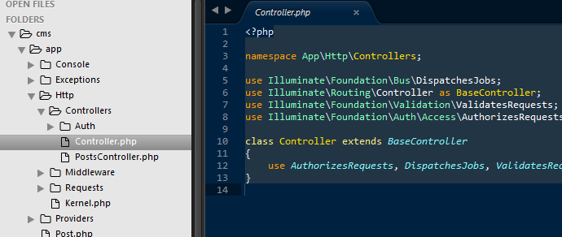
Namespace
Обърнете внимание на пътя до файла в примера и връзката му с дефинирания namespace

Slide 36
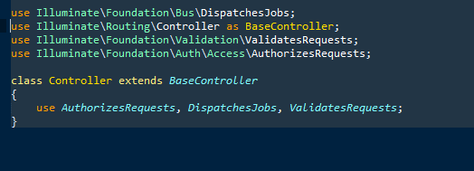
Namespace
use ….
Декларираме кой неймспейс използваме в класа.
Обръщаме се към него в кода по последната дума в неймспейса
use Illuminate\Foundation\Bus\DispatchesJobs;
обръщаме се с DispatchesJobs
За да избегнем двусмислие използваме следния вариант на декларация
use Illuminate\Routing\Controller as BaseController;
обръщаме се с BaseController

Slide 37
Trait

Slide 38
Trait
Trait е създаден с намаренетието да се избегнат някои ограничения вследствие на това, че един клас може да наследява само един клас.
Дава възможност да се преизползват набор от методи в няколко независими един от друг класове, намиращи се в различни йерархии от класове.
Trait прилича на клас, но само дотолкова, че групира няколко метода, превръщайки ги в определена функционалност.
В него няма декларирани свойства.
Не може да създавате обекти от един трейт.

Slide 39
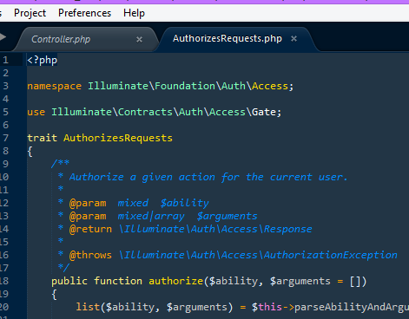
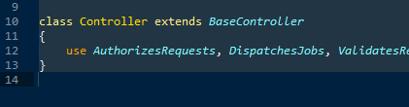
Trait

Slide 40
Документация на Ларавел

Slide 41
Документация на Ларавел
https://laravel.com/docs/
При използване на документацията, трябва да посочите за коя версия на Ларавел търсите информация.

Slide 42
Ресурси

Slide 43
ресурси
https://laracasts.com/
Edwin Diaz - PHP with Laravel, Become a master in Laravel

